Slide 1



Expositora: Raquel Prada

Slide 2

Hola soy ……. Estoy aquí, ahora y estoy presente.

Slide 3


Slide 4




Slide 11
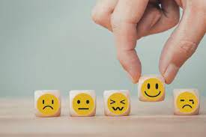

¿Qué es gestionar las emociones?
Es la capacidad para manejar las emociones de forma apropiada. Supone tomar conciencia de la relación entre emoción, cognición y comportamiento; tener buenas estrategias de afrontamiento; capacidad para autogenerarse emociones positivas.

Slide 12


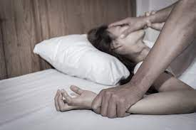

Slide 13
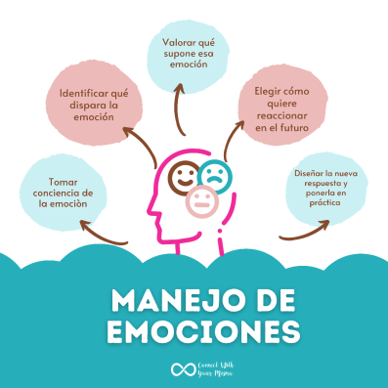
Gestión de las emociones desde la niñez ….paso1

Slide 20
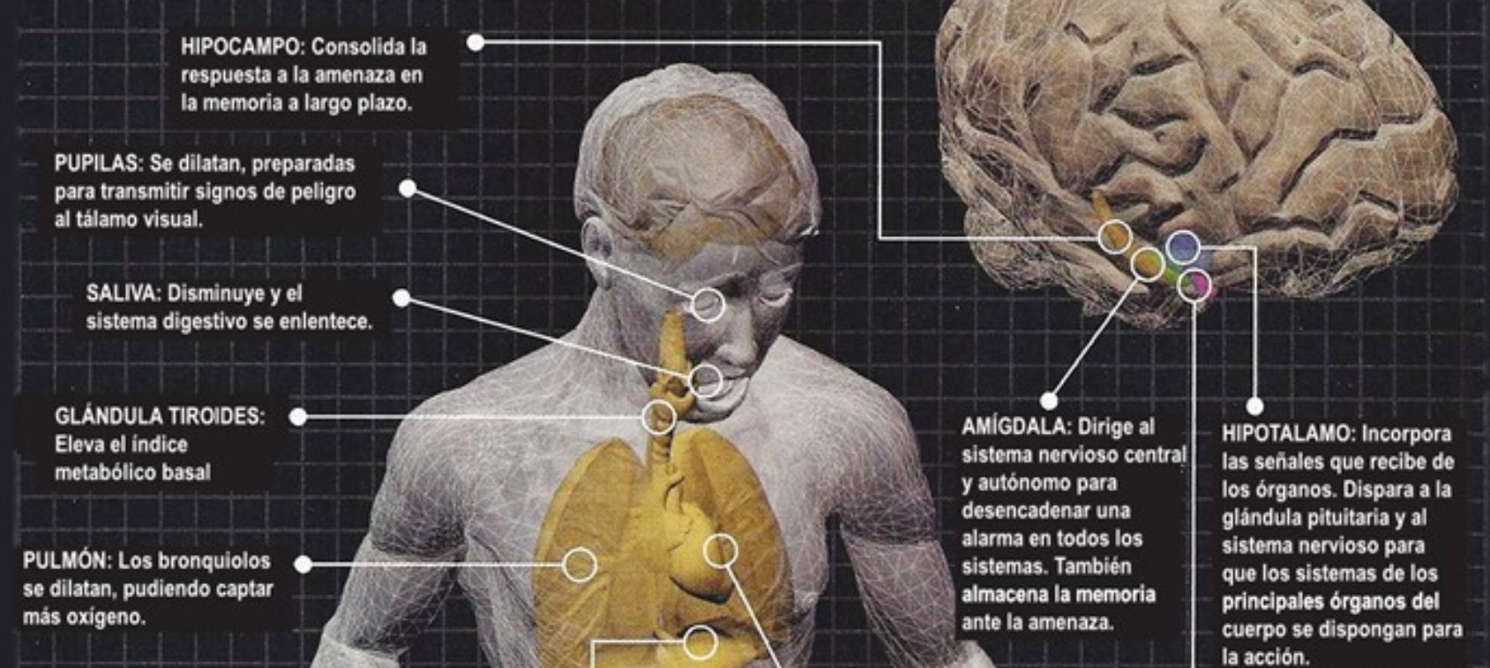

Slide 22


Slide 23
Cuando fue la ultima vez que ….

Slide 24


Slide 26

Equilibrio
Tibieza

Slide 27
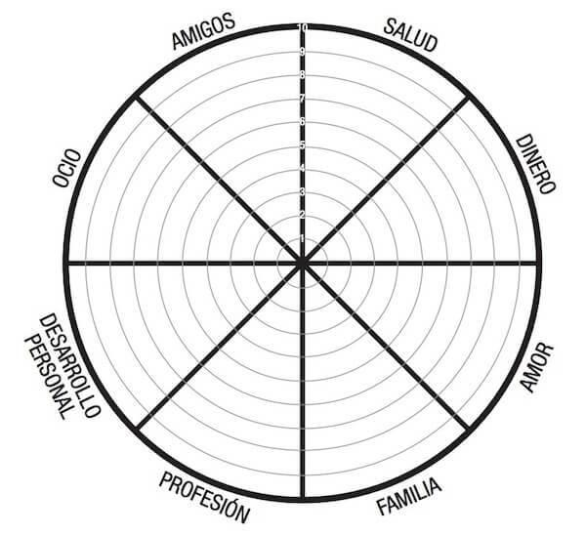

Slide 28
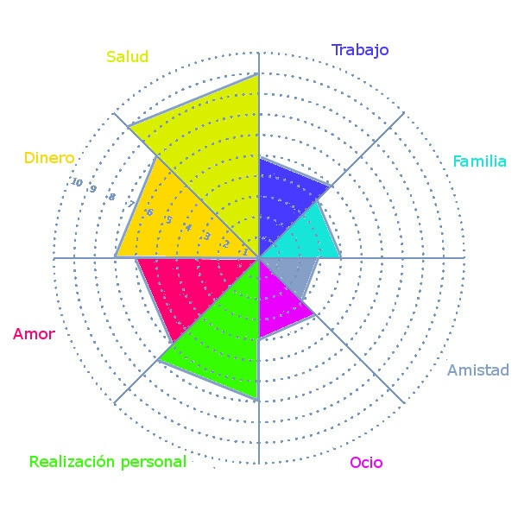


Slide 33
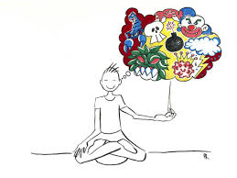
Gracias

Slide 34
Bibliografía
La práctica de la atención plena / Jon Kabat Zinn
Cerebro y mindfulness / Daniel J. Sieguel
Mindfulness: guía práctica para educadores / Alazne González Santana
Meditación y Mindfulness: 16 ejercicios prácticos para tu día a día / Oxfam Intermón
Atención Plena: revisión (Artículo) /Juan José Gálvez-Galve

